Slide 1

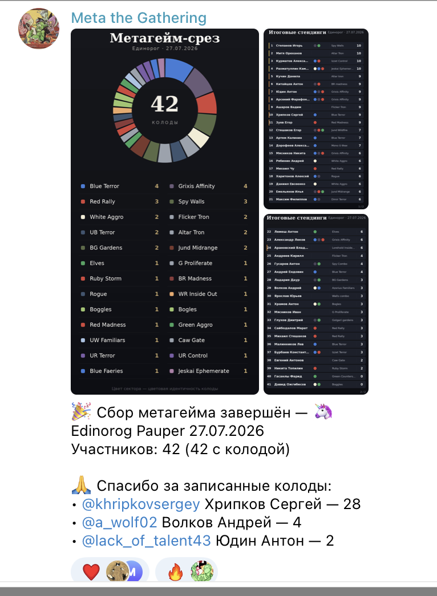
METAGATHERER
Инфраструктура локального турнира в Telegram
Как убрать ручную координацию, собрать качественные данные и вернуть их игрокам в полезном виде.
1 чат
4 стадии
3 источника
единая точка входа
жизненный цикл турнира
данные и результаты
Кейс: Pauper — доступный соревновательный формат Magic: The Gathering
MetaGatherer · 2026
01

Slide 2
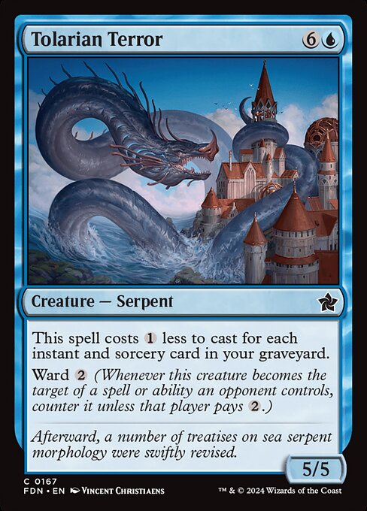
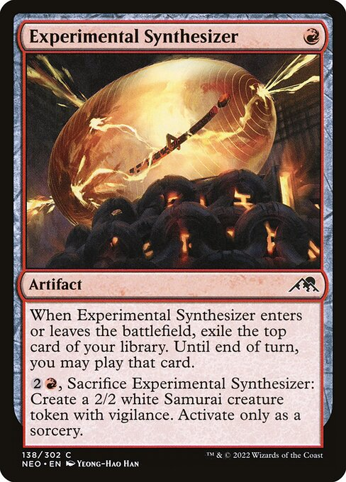
КОНТЕКСТ БЕЗ MTG
Что происходит на обычном клубном турнире
1
2
3
4
До
Старт
Раунды
Финиш
Люди решают, придут ли, и записываются
Каждый сообщает, какой колодой играет
Система формирует пары, игроки находят соперников
Появляются места, очки и статистика
Колода здесь — аналог выбранной стратегии/конфигурации. Метагейм — распределение этих стратегий в сообществе.
Даже маленькое событие создаёт много связанного состояния и ошибок синхронизации.
MetaGatherer · 2026
02

Slide 3
ПРОБЛЕМА
До автоматизации данные рассыпаны по людям и сервисам
Telegram
Организатор
AetherHub
Таблицы
↛
↛
↛
кто придёт? кто записался?
у кого какая колода?
пары и финальные места
экспорт и история
Цена ручного процесса
пропущенные записи · дубли имён · забытые пары · несведённые результаты · нулевая история
MetaGatherer · 2026
03

Slide 4
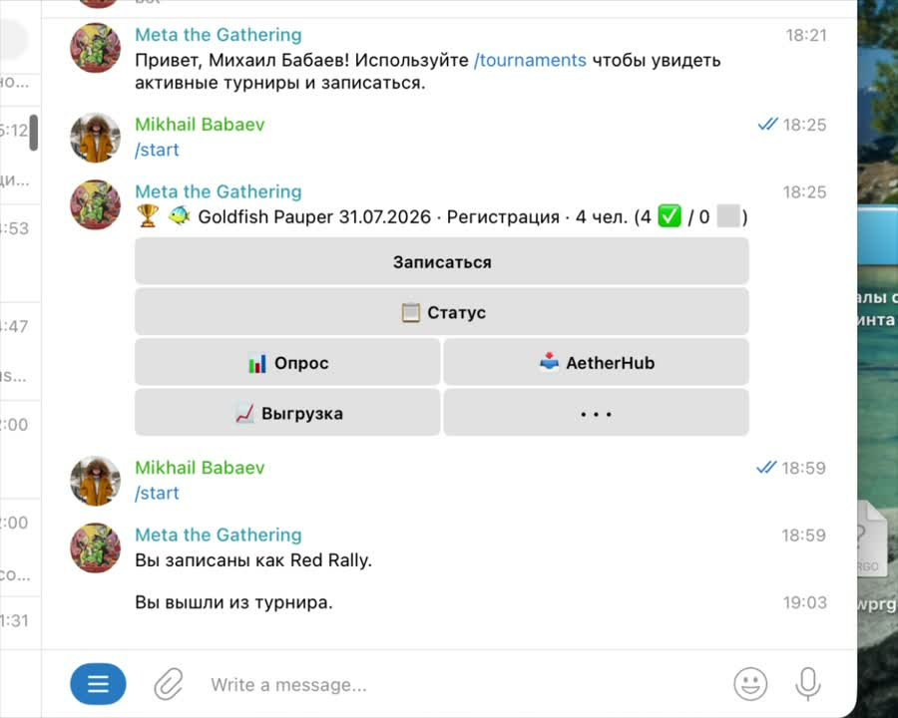
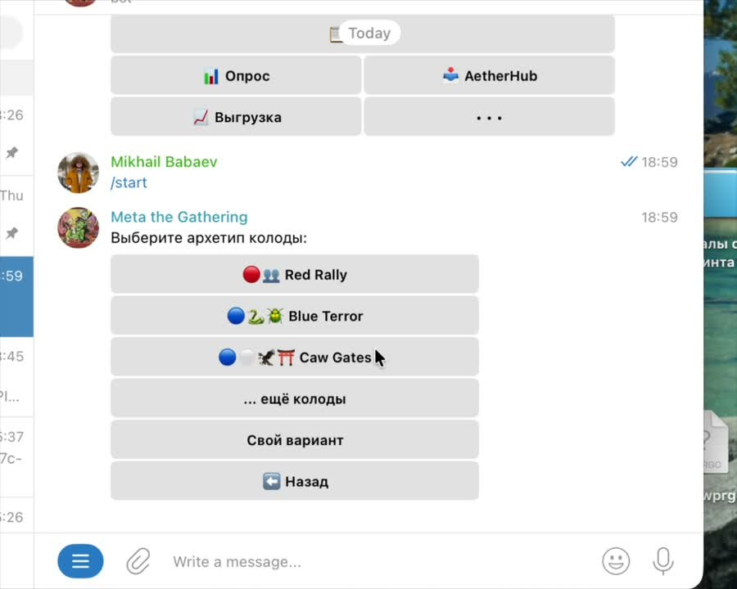
ИГРОК
Запись занимает несколько нажатий
1 · выбрать активный турнир
2 · выбрать знакомую колоду или свой вариант
Реальные кадры Telegram Desktop
04

Slide 5
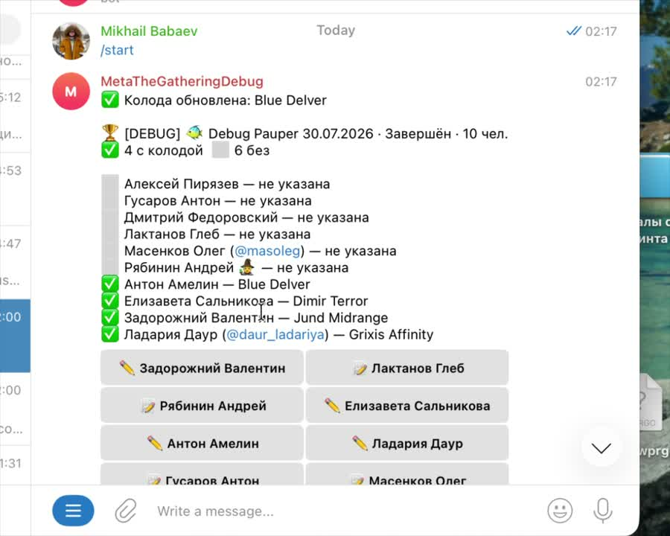
ОРГАНИЗАТОР
Бот показывает незаполненные места и даёт закрыть их на ходу
Один экран состояния
кто зарегистрирован и у кого нет колоды
Коллаборативный сбор
колоду может записать игрок, админ или оппонент
Безопасные действия
подтверждения для удаления, раскрытия и закрытия
Реальный debug-сценарий; уведомления не отправляются другим пользователям
05

Slide 6
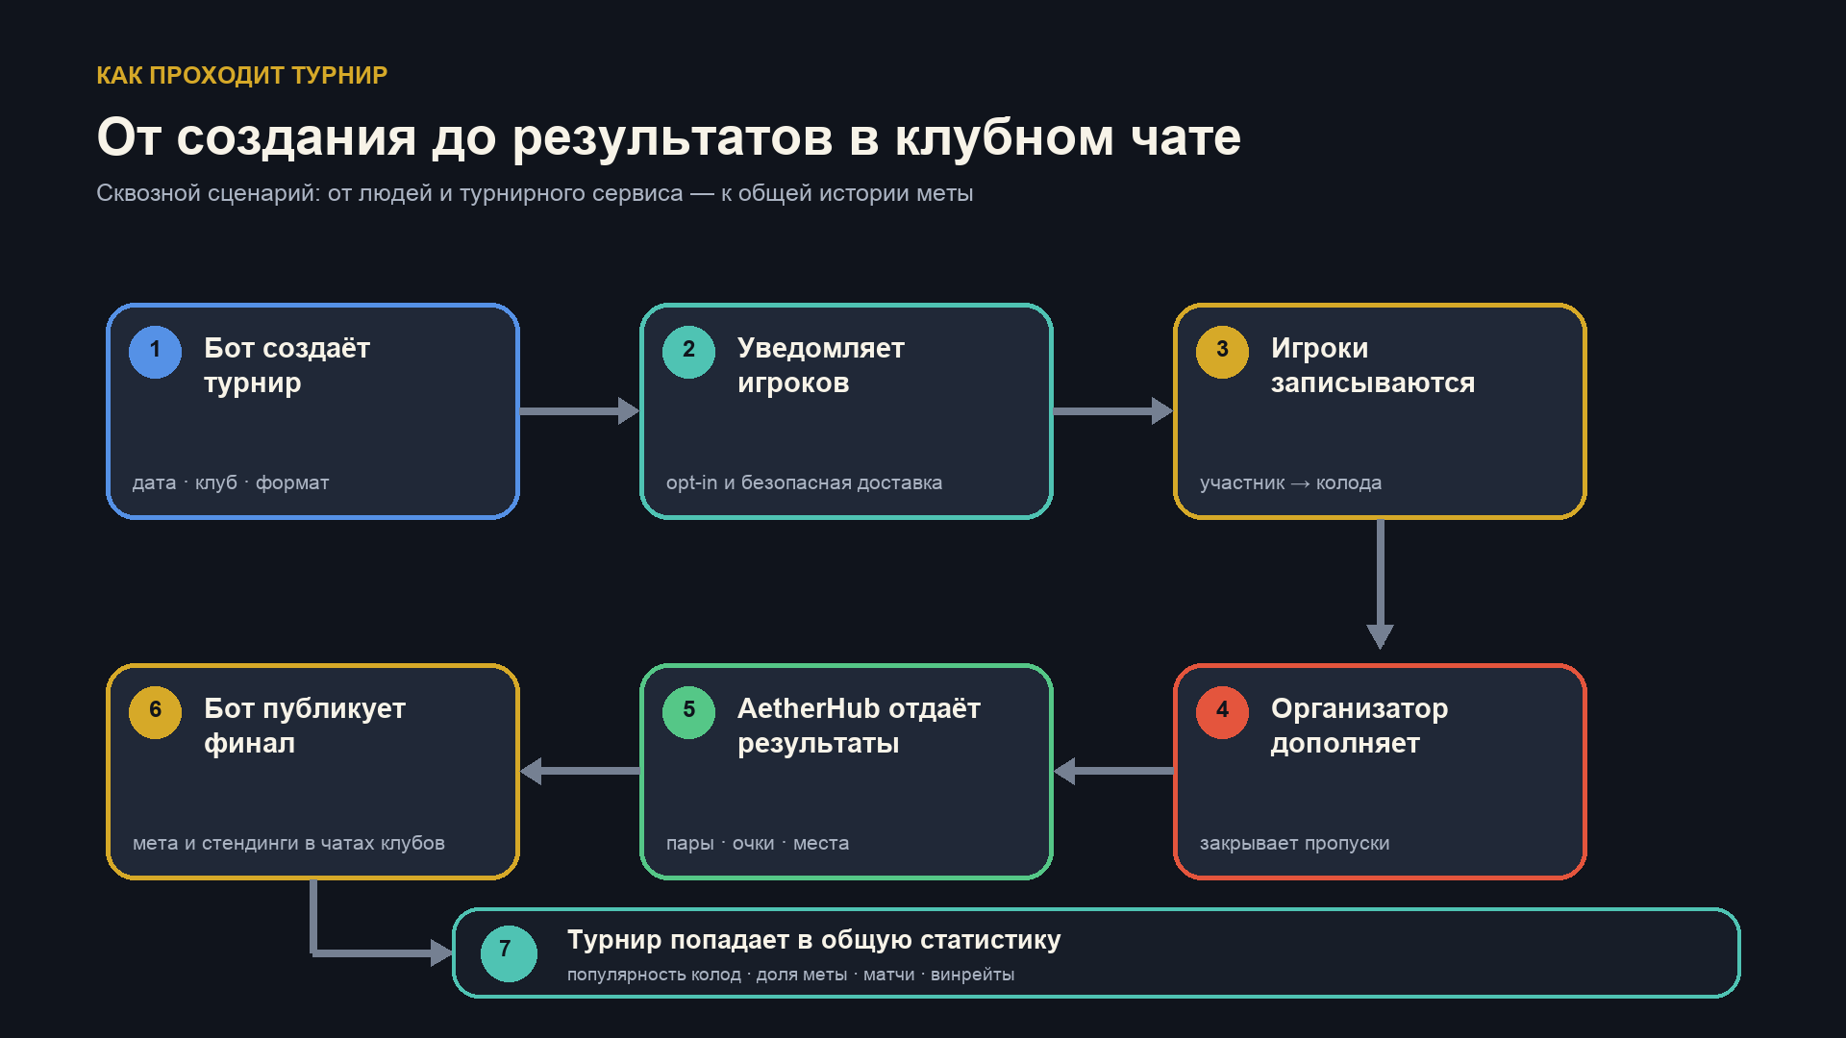

Slide 7
МОДЕЛЬ
Турнир — явный конечный автомат, а не набор команд
REGISTRATION
ONGOING
VOTING
CLOSED
→
→
→
запись и колоды
раунды и пары
проверка данных
итоги и экспорт
Инвариант
один активный турнир на чат
Гейты
действия разрешены только в нужной стадии
Идемпотентность
повторный импорт не создаёт дубли
Best effort
внешняя ошибка не ломает закрытие
TournamentService + typed domain errors
07

Slide 8
АРХИТЕКТУРА
Чистое ядро отделено от Telegram и интеграций
Telegram wrappers
Update → primitives
Внешний контур
↓
AetherHub
паринги и стендинги
Pure handlers
HandlerResult
DataLens
исторические винрейты и H2H
↓
Services
rules + orchestration
Magic Oculus
архив турниров
↓
GitHub Actions
debug/prod deployment
SQLAlchemy
models + migrations
Тестируется бизнес-логика, а не Telegram-моки
MetaGatherer · 2026
08

Slide 9
САМАЯ ИНЖЕНЕРНАЯ ЧАСТЬ
Превращение грязных внешних данных в устойчивую модель
Два HTML-формата
Нормализация имён
активный и завершённый AetherHub выглядят по-разному
порядок имени, отчество, points внутри строки, bye
Канонизация колод
Контроль полноты
разные написания → общий архетип
roster, места и один head миграций проверяются
Результат: система объяснимо деградирует и не превращает мусорный input в ложную статистику.
MetaGatherer · 2026
09

Slide 10
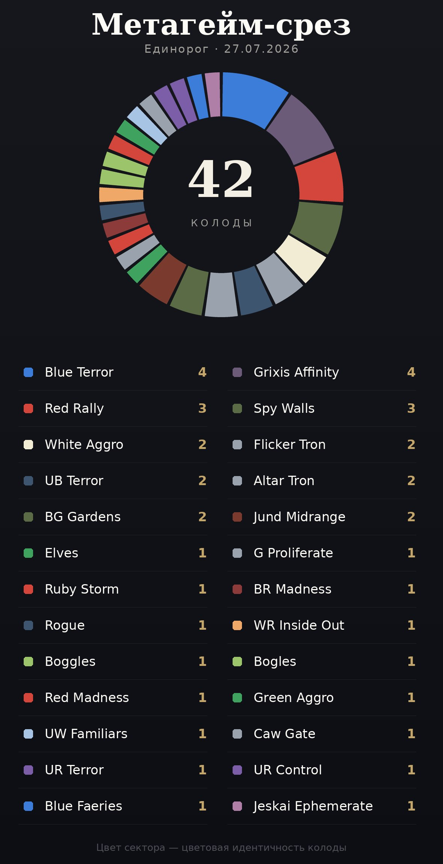
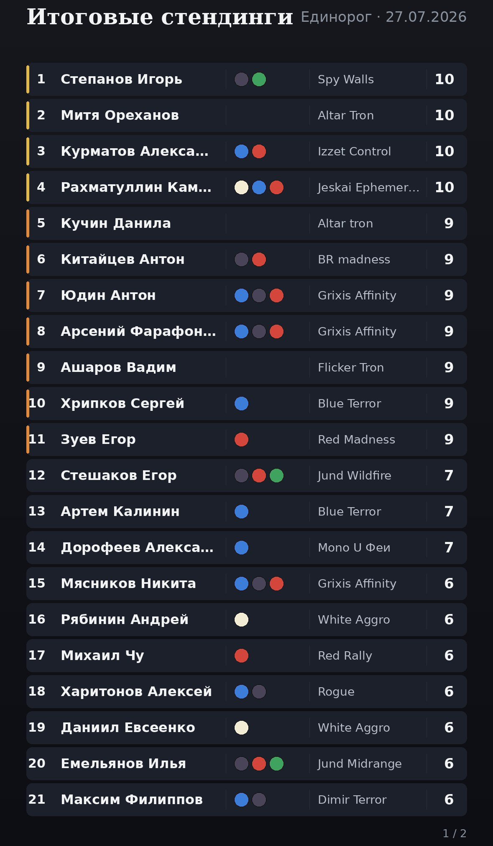
РЕЗУЛЬТАТ
Закрытие турнира автоматически создаёт готовый медиапакет
метагейм
финальные места
пост в чат
Реальные материалы турнира на 42 участника
010

Slide 11
ПРОДУКТОВЫЙ ЭФФЕКТ
Данные создают петлю полезности, а не архив ради архива
Простая запись
Полнее данные
Полезный ответ
Больше доверия
→
→
→
больше игроков указывают колоду
точнее локальная картина меты
графики, H2H, история игрока
люди снова пользуются ботом
↖──────────────────────────────────────────────────────────────↙
513 / 514
145
42
реальных колод классифицированы
архетипов в справочнике
участника в показанном отчёте
Метрики классификации: docs/meta_chart.md
011

Slide 12
ИНЖЕНЕРНАЯ ЗРЕЛОСТЬ
Безопасность здесь — часть предметной области
Никаких массовых debug-DM
Opt-in уведомлений
тестовый сценарий пишет только инициатору
игрок явно включает полезные пуши
Allowlist в production
Deploy через CI
получатель проверяется перед отправкой
debug и prod разведены, секреты не в git
Ошибка fan-out спамит реальных людей и необратима — поэтому safety-инварианты закреплены в проектных правилах.
MetaGatherer · 2026
012

Slide 13
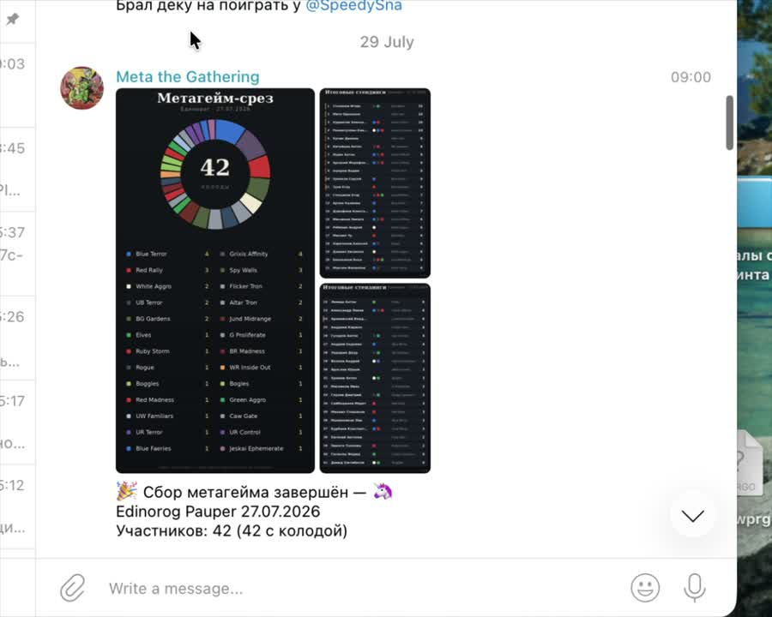
ВЫВОД
Хороший community-tech невидим, пока не начинает помогать
MetaGatherer превращает разговор в чате в надёжное событие и полезные данные.
Игрок
быстрее включается в турнир
Организатор
тратит меньше внимания на рутину
Комьюнити
получает общую память и аналитику
MetaGatherer · 2026
013

